Slide 1
ЕГО ВЕЛИЧЕСТВО ВАЛЬС

Slide 2
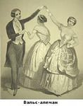
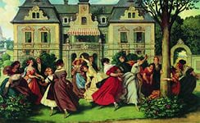
Какой танец на своей Родине, в Германии, в старину назывался роллер - круженец и дреер - вертенец?
Вальс. По-немецки «вальцер», что значит вращательный, танец-вращение.)

Slide 3
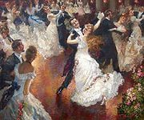
Скажите по-французски «круг», если это один круг вальса по залу.
Тур

Slide 4
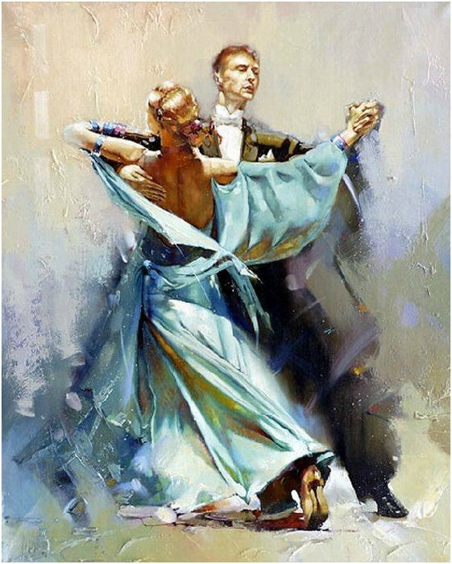
Каким бывает и стул, и вальс?
Венским

Slide 5
Вальс из хита Розенбмаума - это... Какой?
Бостон

Slide 6
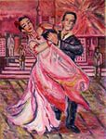
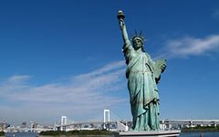
Какая страна считается родиной вальса-бостона?
США

Slide 7
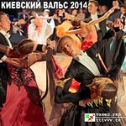
Назовите «танцевальную» музыкальную эмблему столицы Украины.

Slide 8
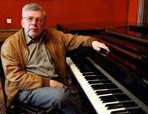
Какой российский композитор написал замечательный вальс для кинофильма «Берегись автомобиля»?
Андрей Петров

Slide 9
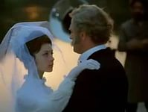
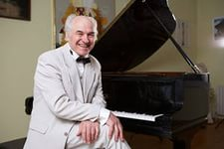
Какому молдавскому композитору принадлежит авторство вальса из кинофильма «Мой ласковый и нежный зверь»?
Композитор Е. Доге

Slide 10
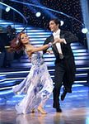
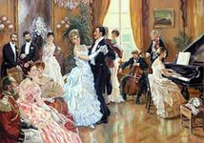
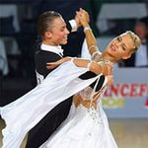
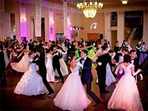
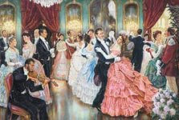

Slide 11
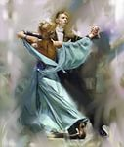
Классический фигурный вальс

